Slide 1
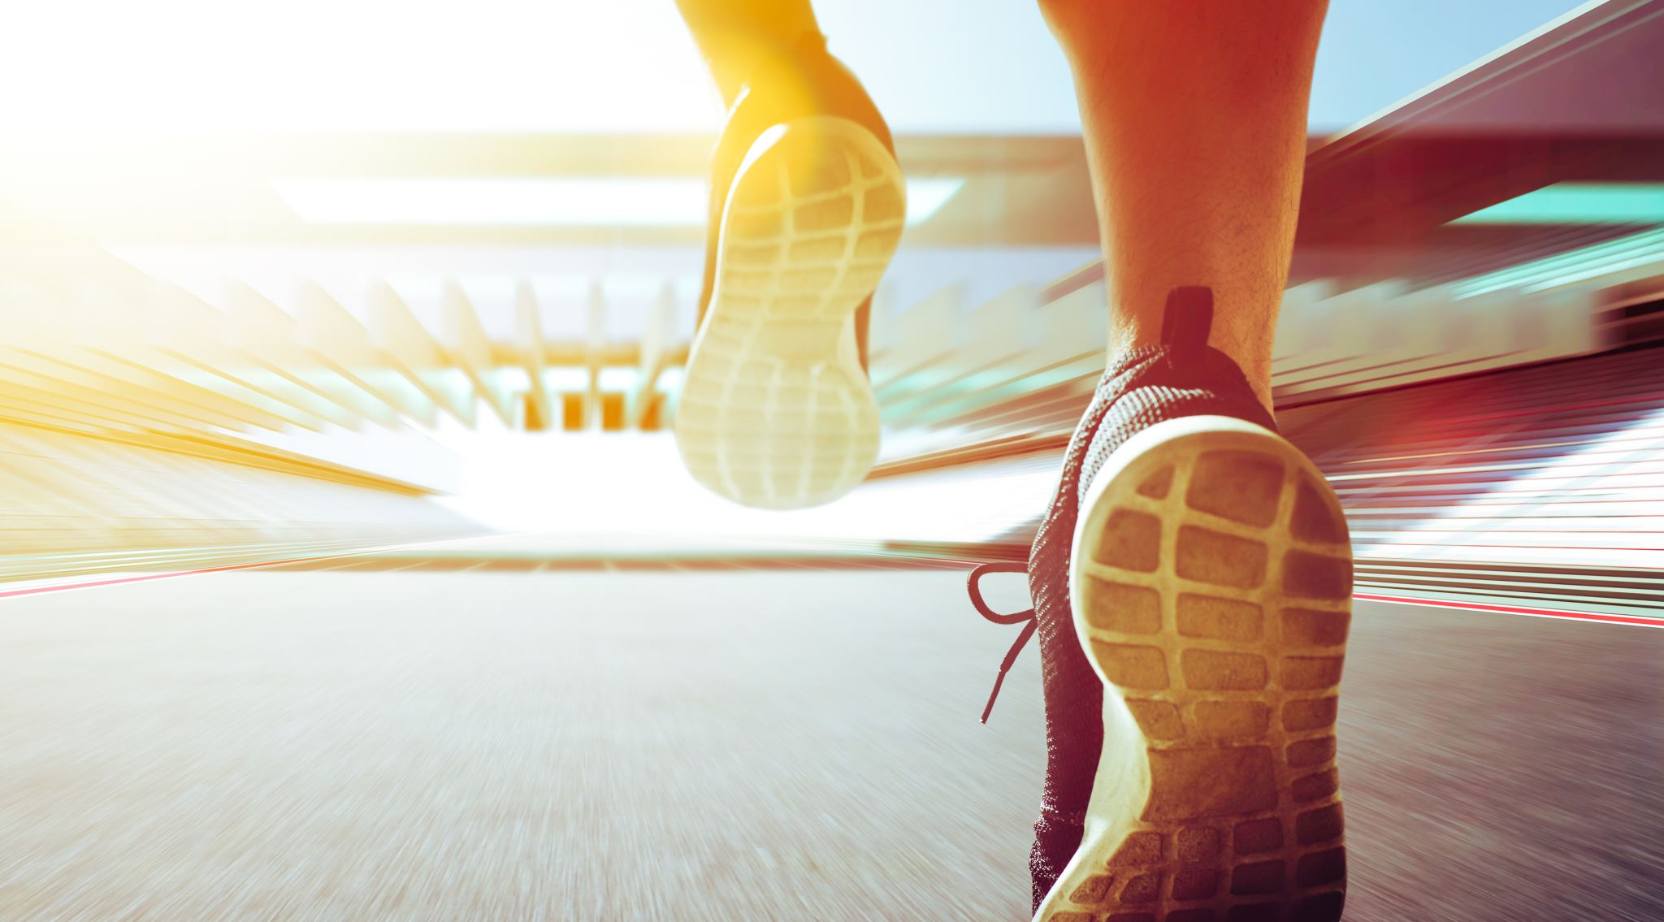
Bewegung und Sport

Slide 2
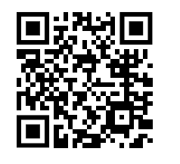
Lehrpläne NEU
Lehrpläne für Bewegung und Sport NEU
Tiroler Schulsport – eine Initiative der Bildungsdirektion für Tirol – Tiroler Schulsport (tiroler-schulsport.at)

Slide 3
Was steht überhaupt drin?
Entwicklung von Sach-, Selbst- und Sozialkompetenz
vielfältige motorische Aktivitäten
persönliche sportliche Vorlieben entwickeln
Freude an Bewegung
bewegungsorientierten und gesundheitsbewussten Lebensstil (Stichwort: Volksgesundheit)

Slide 4
Was steht überhaupt drin?
Bildungsbereiche (fächerübergreifend)
Lehrstoff

Slide 5
Ziele
konditionelle und koordinative Grundlagen
vielseitiges Bewegungskönnen
vielfältige Körper und Bewegungserfahrungen sammeln
Kooperation und Konkurrenz, Konfliktmanagement
Handeln und Wissen um Sportarten
Wertevermittlung im Sport (Erfolg – Fairness)

Slide 6
Zu anderen Bildungsbereichen
Sprache & Kommunikation: Sportsprache, sportspezifische Begriffe, nonverbale Kommunikation
Natur und Technik: biologische und physikalische Bedingungen erkennen
Gesundheit und Bewegung: gesundheits- und bewegungsfördernder Lebensraum
Kreativität und Gestaltung: Tanz, gymnastische Elemente, …

Slide 7
Didaktische Grundsätze
Vier Schulstufen: alters- und entwicklungsmäßige Schwerpunkte setzen aber immer unter der Berücksichtigung individueller Entwicklungs- und Leistungsniveaus!
Vermittlung motorischer Grundlagen
Trends und individuelle Interessen von Schülerinnen und Schülern miteinbeziehen
Auf eine sinnvolle Verteilung der Lerninhalte ist zu achten

Slide 8
Didaktische Grundsätze
Auf eine sinnvolle Verteilung der Lerninhalte ist zu achten
Schulveranstaltungen mit Sportschwerpunkt (Sportwochen) und Sportwettkämpfe sind ausdrücklich erwünscht
theoriegeleitete Inhalte als Basis für weiterführende Bewegungshandlungen

Slide 9
Lehrstoff
Grundsätzliche Teilung in 1. & 2.Klasse und in 3. & 4.Klasse
Kernbereich: Vielfältige motorische Aktivitäten
Erweiterung der vielfältigen motorischen Aktivitäten
Könnens- und leistungsorientierte Bewegungshandlungen:
Schwimmen, Geräteturnen, Leichtathletik,
Klettern, Sportspiele
Spielorganisation übernehmen,
Wettkämpfe …

Slide 10
Lehrstoff
Leistungswille
Fairness
Umgang mit Sieg und Niederlage

Slide 11
Lehrstoff
Spielerische Bewegungshandlungen:
Spielfähigkeit und Spielkönnen entwickeln,
Regelbewusstsein, Spieltaktik,
Kooperative Spiele ohne Verlierer, …
Gestaltende und darstellende Bewegungshandlungen:
Gymnastik, Musik & Rhythmus,
Akrobatik, gauklerische Fähigkeiten …

Slide 12
Lehrstoff
Gesundheitsorientierte - ausgleichende Bewegungshandlungen:
psychisches und soziales Wohlbefinden,
bewusste Umgang mit dem eigenen Körper, …

Slide 13
Lehrstoff
Erlebnisorientierte Bewegungshandlungen:
Bewegungen in unterschiedlichen Umgebungen (Wasser, Schnee, …)
rollendes – und gleitendes Gerät (Ski, Rodeln, Eislaufen, Fahrrad)
Gefahren bei Natursportarten erkennen

